Slide 1
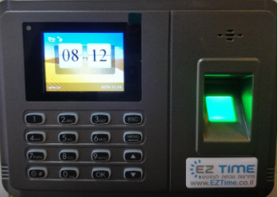
בנות הלומדות במדרשה בתכנית המזכה במלגה,
צריכות להחתים אצבע בשעון הנוכחות הביומטרי, הממוקם בכניסה למדרשה.

Slide 2
בהגעה למדרשה יש להחתים באצבע.

Slide 3
בסיום השיעור או בסיום כמה שיעורים ברצף יש להחתים אצבע

Slide 4
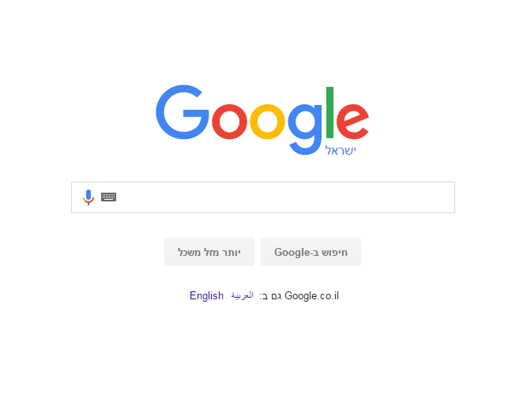
ניתן לבדוק את מצב הנוכחות ע"י כניסה לתוכנת הנוכחות באופן הבא
המדרשה בר אילן

Slide 5
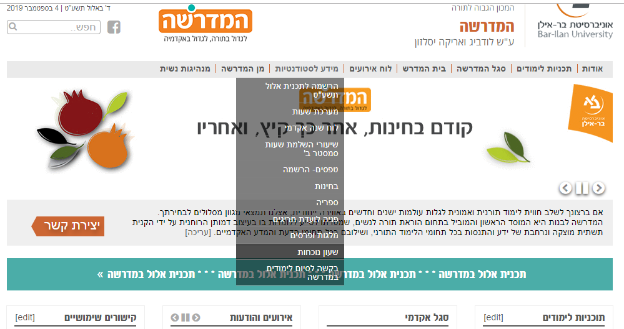
כניסה לאתר המדרשה מידע לסטודנטיות שעון נוכחות
כניסה לתוכנת הנוכחות

Slide 6
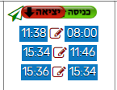
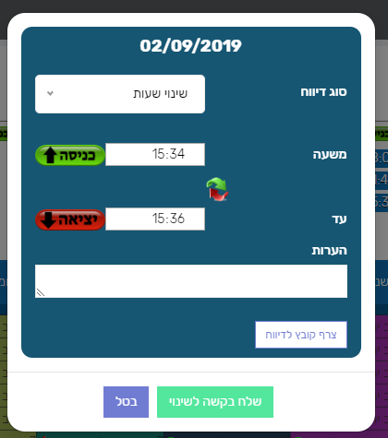
במקרה של לידה/מילואים/חתונה/אבל וכיו"ב
ניתן הגיש בקשת תיקון באתר התוכנה באופן הבא –
כניסה למערכת נוכחות 2. בחירת היום והשעה שיש לתקן (לחיצה על ה"מטוס")
3. תיקון ושליחה
4. בדיקת מצב הבקשה

Slide 7
להזכירך!
מ- 80% נוכחות ומעלה את זכאית למלגה
מי שלא הגיעה לאחוז זה לא תהיה זכאית למלגה
בין 80% ל- 90% נוכחות- תחושב המלגה לפי אחוז הנוכחות
מ- 90% נוכחות ומעלה תהיי זכאית למלגה מלאה לפי התכנית בה את רשומה.

